Slide 1
MĀJDZĪVNIEKU APDROŠINĀŠANA
PASARGĀ SEVI NO NEGAIDĪTĀM IZMAKSĀM

Slide 2
KĀPĒC APDROŠINĀT?
Vai zināt, cik vidēji maksā mājdzīvnieka slimības ārstēšana pie veterinārārsta un medikamentu iegāde?
Vai mēdzat ceļot un esat nodrošinājies gadījumiem, ja mājdzīvnieka slimības dēļ ceļojums pēkšņi jāatceļ?
Vai esat pārliecināts par mājdzīvnieka uzvedību jebkurā situācijā?

Slide 3
KĀDS IR PIEDĀVĀJUMS?

Slide 4
KAS TIEK APDROŠINĀTS?

Slide 5
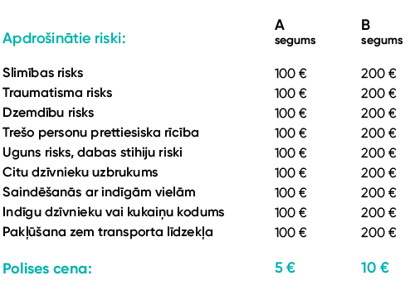
✓ Atlīdzina tiešos zaudējumus, ja iestājusies dzīvnieka nāve vai nepieciešams veikt eitanāziju apdrošinātā riska rezultātā.
✓ Divi segumi* par 5 EUR vai 10 EUR uz gadu!
✓ Pašrisks tiek noteikts 0 EUR apmērā.
✓ Apdrošina līdz pat 12 gadu vecumam.
* Apdrošināšanu var iegādāties kopā ar Īpašuma apdrošināšanu!

Slide 6
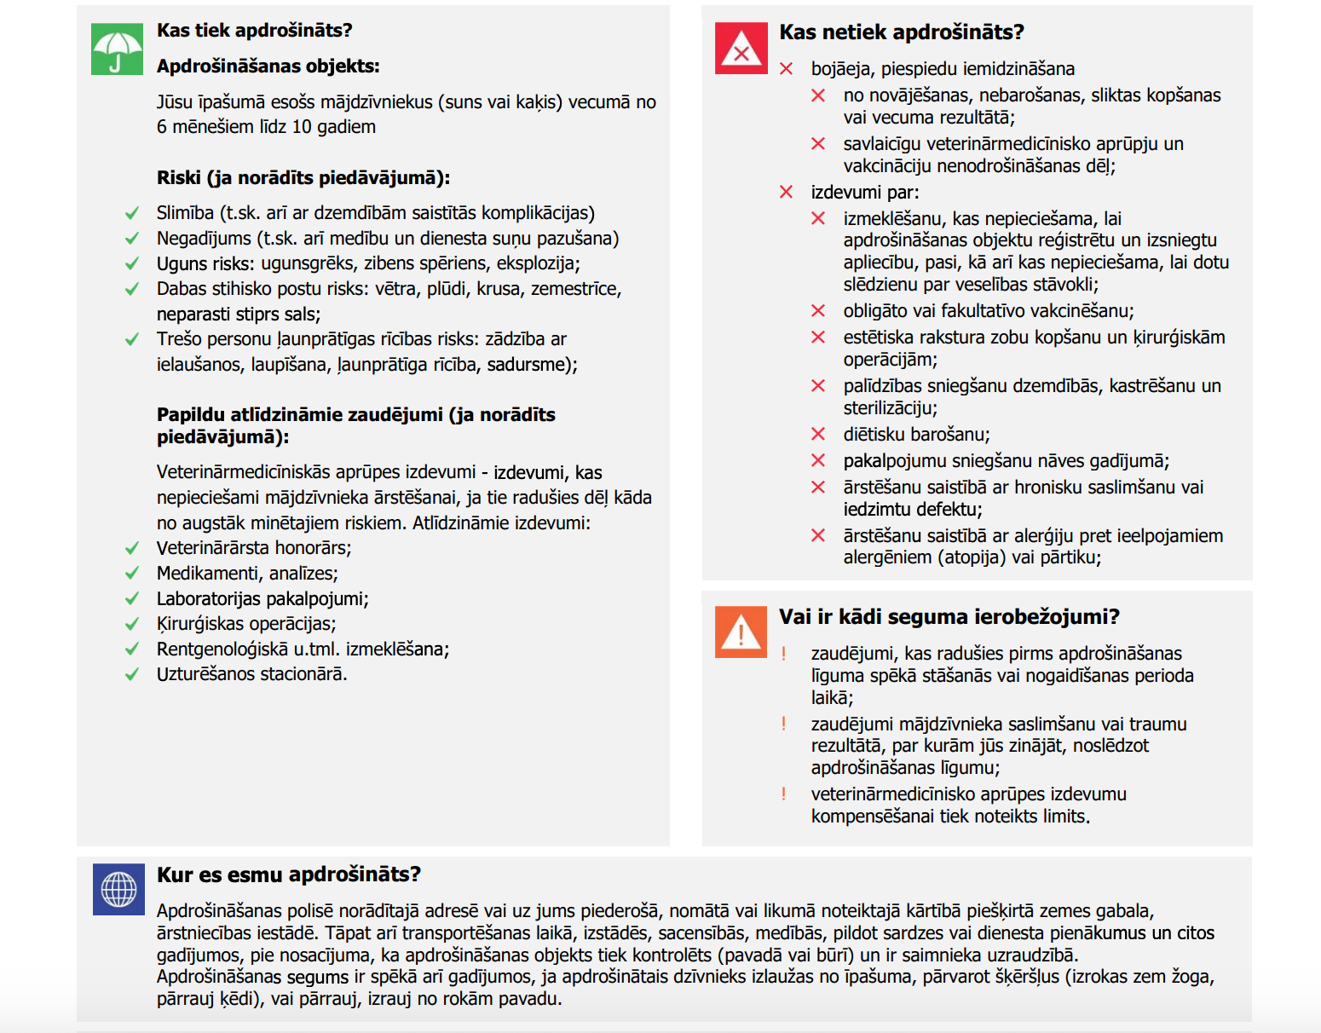
✻ Veterināro pakalpojumu izmaksu limits gadā ir 300 €;
✻ Jāuzrāda dzīvnieka iegādes dokuments (par cik mājdzīvnieks tika nopirkts);
✻ Pašrisks 0 €;
https://www.balta.lv/uploads/noteikumi/majdzivnieku-apdrosinasana/majdzivnieku-apdrosinasana-130302.pdf

Slide 7
IF apdrošina suņus un kaķus vecumā no 2 mēnešiem līdz 8 gadiem
Ārstēšanās izdevumi gadā: Super: 10000 € / viena saslimšana 1000 €
Pamata: 5000 € / viena saslimšana 700 €
Mini: 2500 € / viena saslimšana 400 €
Atlīdzina:
- ārstēšanās izdevumus par pēkšņiem un neparedzētiem vetārsta apmeklējumiem, t.sk. operācijām, kā arī par medikamentiem un medicīniskajiem palīglīdzekļiem, kas nepieciešami pēkšņas slimības vai traumas ārstēšanai;
Nesedz:
- hronisku un iedzimtu slimību ārstēšanu; - slimību ārstēšanu, kas iestājušās pirms polises iegādes vai arī nogaidīšanas periodā (14 dienas pēc polises iegādes); - regulāras un paredzamas vizītes pie vetārsta, piemēram, potes, nagu griešana, zobu kopšana u.tml.;

Slide 8
Mājdzīvnieka kaitējums trešajām personām:
Super: 10000 €
Pamata: 3500 €
Mini: -
Atlīdzina izdevumus par mājdzīvnieka nodarītiem zaudējumiem trešajām personām, par kuriem, saskaņā ar Latvijas likumdošanu, ir atbildīgs dzīvnieka saimnieks.
Nesedz zaudējumus, kas nodarīti saimniekam, radiniekiem vai citām personām, kas dzīvo vienā mājā ar apdrošināto mājdzīvnieku.

Slide 9
Zobārstniecība:
Super: 200 €
Pamata: -
Mini: -
Atlīdzina izdevumus par zobu ārstēšanu vai izraušanu, kas nepieciešama zobu saslimšanas vai nelaimes gadījuma dēļ.
Nesedz mutes dobuma sanāciju.

Slide 10
Nāve slimības vai nelaimes gadījumā:
Super: Iekļauts
Pamata: Iekļauts
Mini: Nav iekļauts
Atlīdzina mājdzīvnieka polisē norādīto vērtību, ja nelaimes gadījuma dēļ ir iestājusies mājdzīvnieka nāve (tajā skaitā, ja vetārsts iesaka veikt eitanāziju).

Slide 11
Zādzība, nolaupīšana vai pazušana:
Super: Iekļauts
Pamata: Iekļauts
Mini: Nav iekļauts
Atlīdzina mājdzīvnieka polisē norādīto vērtību, ja 90 dienu laikā kopš pazušanas dzīvnieks nav atradies. Papildus atlīdzina izmaksas mājdzīvnieka atradējam vai patversmei par dzīvnieka atrašanu un uzturēšanu, piemēram, barošanu, līdz brīdim, kad dzīvnieks tiks nodots saimniekam.

Slide 12
Ceļojuma atcelšanas izmaksas mājdzīvnieka slimības vai traumas dēļ:
Super: Iekļauts
Pamata: Iekļauts
Mini: Nav iekļauts
Atlīdzina zaudējumus, kas radušies saistībā ar ceļojuma atcelšanu vai pārtraukšanu, ja pēkšņas slimības vai nelaimes gadījuma dēļ mājdzīvnieka dzīvībai draud nopietnas briesmas, kuru dēļ mājdzīvnieka īpašnieks ir spiests atcelt ceļojumu vai atgriezties no tā agrāk. Atlīdzina ar ceļojumu saistītās neizmantotās un neatgūstamās transporta un naktsmītņu izmaksas, piemēram, lidmašīnas biļetes un maksu par viesnīcu.

Slide 13
Medību vai dienesta suņu prasmju zudums:
Super: Iekļauts
Pamata: Iekļauts
Mini: Nav iekļauts
Atlīdzina. Ja suns ir apmācīts kā medību, neredzīgā pavadoņa vai dienesta suns, tad šo prasmju zuduma gadījumā izmaksā atlīdzību 50% apmērā no apdrošinājuma summas.

Slide 14
Polises darbības teritorija:
Super: Eiropas Savienība
Pamata: Baltijas valstis
Mini: Latvija
Atkarībā no izvēlētās polises veida mājdzīvnieka apdrošināšana būs spēkā Latvijā, Baltijas valstīs vai Eiropas Savienībā.

Slide 15
CIK LIELA APDROŠINĀŠANAS PRĒMIJA?
Apdrošināšanas polises cenu ietekmē:
* Mājdzīvnieka šķirne;
* Mājdzīvnieka vecums;
* Fakts vai mājdzīvniekam ir mikročips – ja nav, polise dārgāka;
* Īpašnieka izvēlēta apdrošinājuma summa
(to nosakot, iesaka ņemt vērā jauna mājdzīvnieka iegādes vērtību un apmācību izmaksas);
Piemērs:
Suns, afgāņu kurts, 6 gadi, super segums, max apdrošinājuma summa: 30 EUR mēnesī

Slide 16
PAŠRISKS
Pašrisks ir 50 €;
Pašrisks ir attiecināms uz visu vienas slimības/traumas ārstniecības ciklu. Piemēram, ja mājdzīvnieks ir saslimis un vetārsts tiek apmeklēts 3 reizes, kā arī tiek veikta operācija un lietoti medikamenti, pašrisks tiks atskaitīts no kopējiem ārstniecības izdevumiem par šīs vienas saslimšanas/traumas ārstēšanu.

Slide 17
IEPAZĪSTIES AR NOTEIKUMIEM
https://www.if.lv/globalassets/lv/pdf/noteikumi/if-majdzivnieku-apdrosinasanas-noteikumi-20211-210927-lv.pdf

Slide 18
PIEDĀVĀJUMU SALĪDZINĀJUMU KOPSAVILKUMS
Iekļautie riski: | BALTA | BTA | IF
Dzīvības apdrošināšana | x | x | x
Veselības apdrošināšana | x |  | x
Īpašnieka civiltiesiskā apdrošināšana | x |  | x
Trešo personu prettiesiska rīcība (zādzība vai nonāvēšana) | x | x (tikai nonāvēšana) | x
Mājdzīvnieka īpašnieka ceļojuma pārtraukšana/atcelšana |  |  | x
Medību vai dienesta suņu prasmju zudums |  |  | x
KAS JĀŅEM VĒRĀ?
Iegādājoties If polisi pirmo reizi, tiek noteikts 14 dienu nogaidīšanas periods, kura laikā zaudējumi netiek atlīdzināti.
If neatlīdzina izdevumus, kas saistīti ar alerģiju un hronisku slimību ārstēšanu.
Apdrošināšanas sabiedrības Balta atbildība par apdrošināto dzīvnieku negadījuma dēļ iestājas kopš polises iegādes brīža, bet slimības dēļ – pēc 20 dienām no līguma spēkā stāšanās dienas.

Slide 19
PIEREDZE
Agate Bērziņa, Fostera saimniece:
«Mums ir amerikāņu buldogs, un, zinot to, ka viņš ir ļoti alerģisks, kā arī faktu, ka veterinārmedicīnas pakalpojumi Latvijā ir dārgi, nolēmām viņu apdrošināt. Par apdrošināšanu uzzinājām, ieraugot reklāmu zoopreču veikalā. Sākumā likās, ka tas varētu būt diezgan dārgi. Intereses pēc If mājaslapā aizpildījām pieteikumu, un izrādījās, ka tā nebūt nav. Mēneša maksājums bija ap 10 eiro. Pagājušajā vasarā suns apēda gumijas bumbiņu, kas, protams, radīja veselības problēmas. Par laimi, operācija nebija nepieciešama un bumbiņu izdevās izvilkt ar gastroskopu. Kopējās izmaksas no diagnosticēšanas līdz izārstēšanas brīdim bija ap 450 eiro.

Slide 20
PIEREDZE
Santa Šulce, Ārčija saimniece
«Mans Cane Corso šķirnes suns ir apdrošināts Baltā, un apdrošināšanu esmu izmantojusi, kad Ārčijam parādījās alerģiska reakcija. Pie veterinārārsta devāmies naktī, vizītes atkārtojām vēl vairākas reizes, tika veiktas pārbaudes un izrakstītas zāles. Uzrādot maksājuma dokumentus un ārsta izrakstu, visas izmaksas (165 eiro), kas trīs reizes pārsniedza gada apdrošināšanas maksājumu, tika segtas. Ārčijs joprojām ir apdrošināts. Apdrošināšana sedz ārstniecības izmaksas, medikamentus, kā arī ir nelaimes gadījumus.»

Slide 21
PIEREDZE
Līna Lisnere, Maikliņa saimniece
«Ņemot vērā, ka mūsu ģimenes četri kaķi ir pilntiesīgi ģimenes locekļi un arī reizēm mēdz paņemt slimības lapu, mājdzīvniekus apdrošinām jau vairākus gadus. Nesen viens no kaķiem sasirga, un sonogrāfijā apstiprinājās, ka dzīvnieks acīmredzot norijis svešķermeni. Tika pieņemts lēmums svešķermeni izoperēt, kaķis operāciju pārcieta lieliski, bet ārstēšanās izmaksas sasniedza 100 eiro. Iesniedzām kompānijai Balta veterinārārsta izrakstu par ārstēšanu, un jau pēc 3 dienām saņēmām pārskaitījumu par visu iztērēto summu. Bijām priecīgi gan par veselu mīluli, gan ietaupītiem tēriņiem.»

Slide 22
PALDIES PAR UZMANĪBU!
LAI MŪSU MĪLUĻIEM VESELĪBA!

